Slide 1
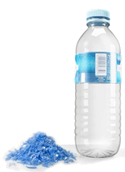


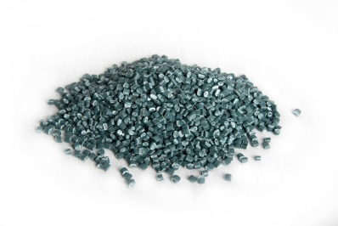
Переработка отходов пластмасс в России
2017

Slide 2
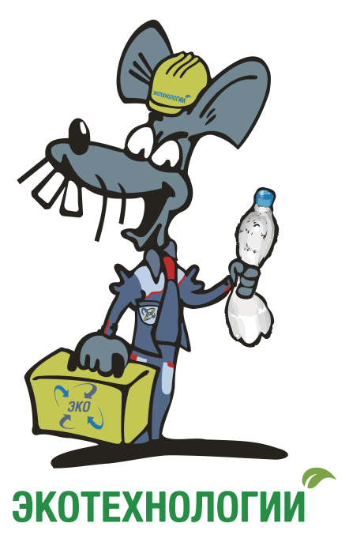
Содержание доклада
Главное за прошедший год
Ключевые факторы влияния
Отрасль сегодня в цифрах
Выводы

Slide 3
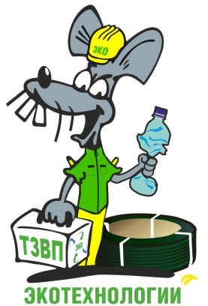






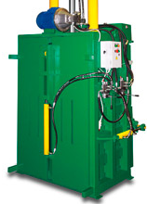
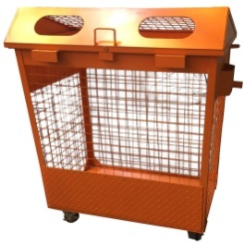
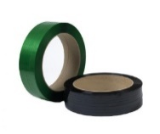

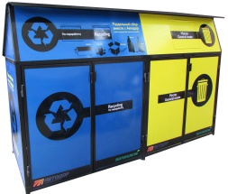
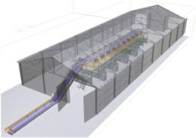




Группа Компаний ЭкоТехнологии
Расположен в Ржеве, с 2008г
более 120 работающих
Завод запущен в Твери в 2005г,
более 250 работающих
Производит:
Подвижные полы
Конвейерное оборудование
Мусоросортировочные
станции
Контейнеры для РСО
Переработано в 2016:
более 18 000 тонн
ПЭТ-бутылок
более 3 000 тонн отходов ПНД и ПП
С 2010 года введено в эксплуатацию более 40 мусоросортировочных станций
и перегрузок

Slide 4

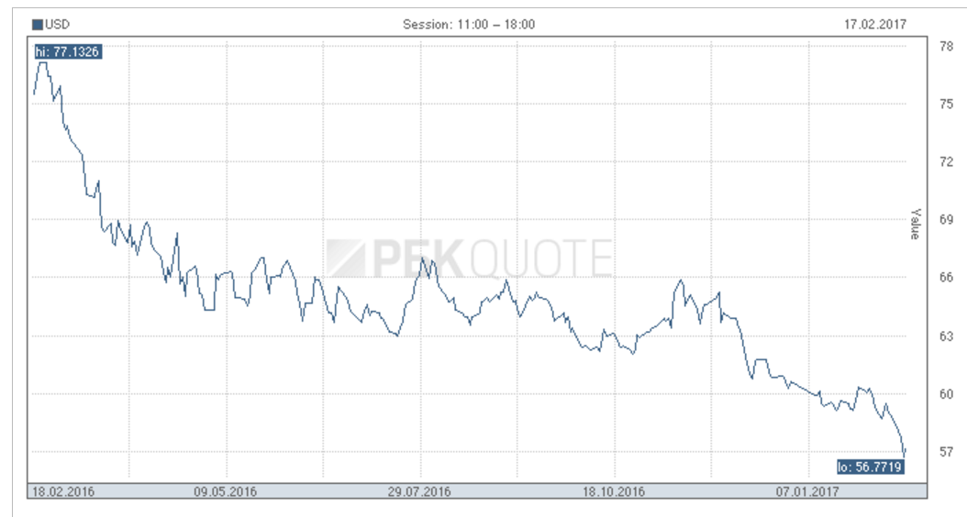
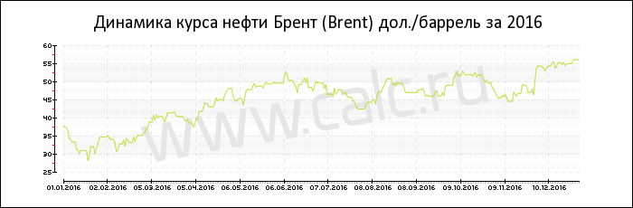
События и Факты - 2016 vs 2017
МАКРОЭКОНОМИКА
  Корректировка цены на нефть (55 vs 34) на 62%
  Укрепление рубля на 35% в течение года
  Восстановление темпов инвестиций в ряде секторов (в т.ч. инфраструктурный и нефтегазовый сектора)
  Цены на первичные полимеры остаются на высоком уровне
Notes:
Дописывает КР

Slide 5

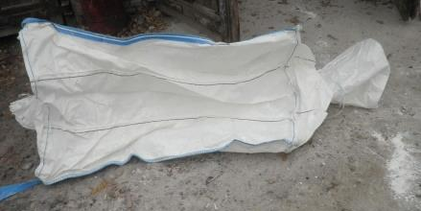
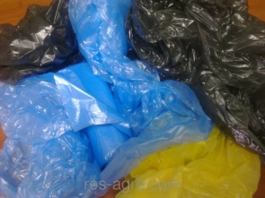
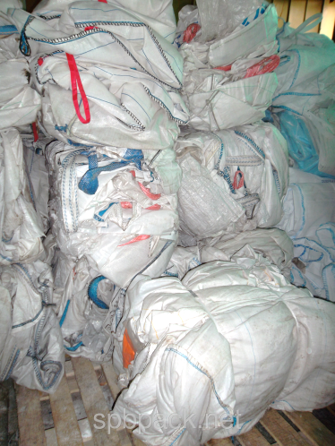
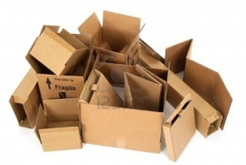

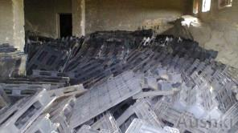
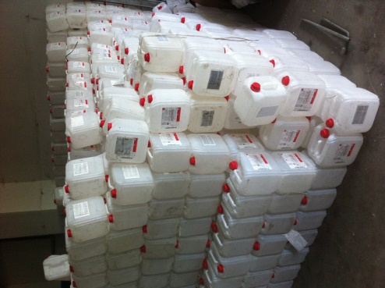
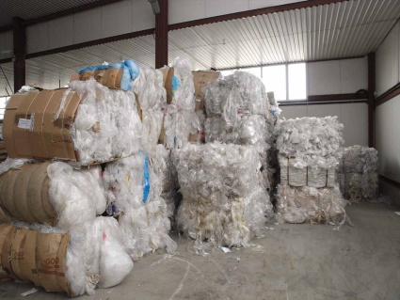
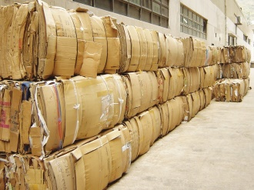
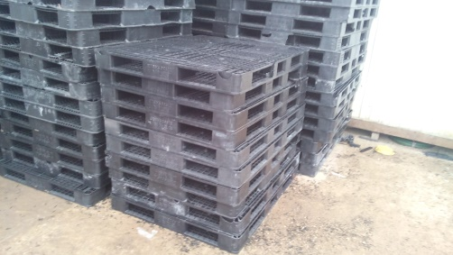
Рециклинг отходов пластмасс – тренды 2015-2016
Факторы, влекущие за собой повышение интереса к сегменту и усиление активности:
  Принятие 458 ФЗ и введение РОП
  Большинство «образователей» отходов научились их сортировать и продавать
  Ввод всё большого числа мусоросортирочных комплексов
  Ожидаемый с 2018г запрет на захоронение отходов, в состав которых входят полезные компоненты

Slide 6
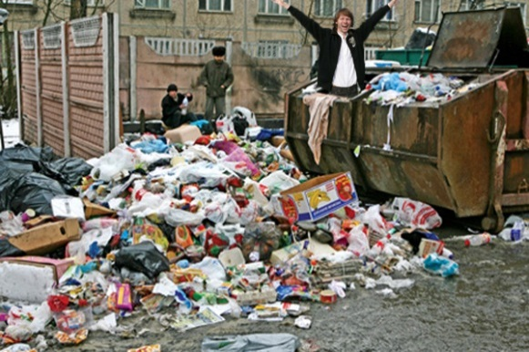
Средний морфологический состав
ТКО в России
Все ТКО = 100%
(~60 млн.т. в год)

Slide 7
Состав выбираемых полезных фракций¹
∑ > 20%
Все выбираемые
фракции= 100%
¹ на сегодня на МСС выбирается 6-14% от входящего потока

Slide 8
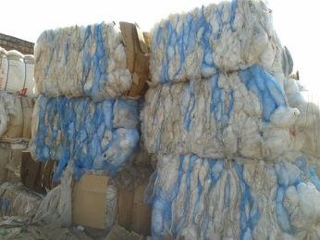
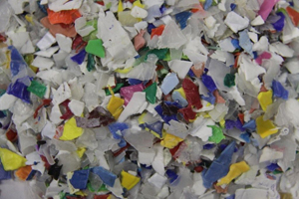
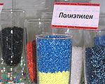
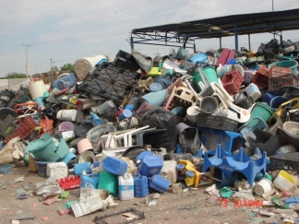
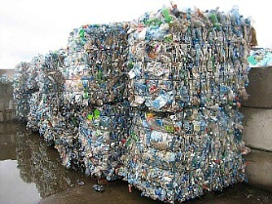
Содержание основных пластмасс в ТКО и текущая ситуация с их рециклингом
Все пластмассы
в ТБО = 100%
Упак. пленка | 35%
Упак. прочая | 42%
ПЭТ бутылка | 12%
Ост. пластики | 11%
Все извлекаемые
из ТБО пластмассы = 100%
Упак. пленка | 20%
Упак. прочая | 24%
ПЭТ бутылка | 42%
Ост. пластики | 14%
Notes:
Из 4,24 млн. тонн пластиков выбрасывается вот такое количество по сортам пластика.
Первичка: выпуск пластика в РФ в 2012 – 3,5 млн. тонн + ПЭТ 0,5 млн. тонн + прочее + импорт ок. 1,5 млн. тонн.
Упак. Пленка – в основном термоусадочная полиэтиленовая (ПНД, ПВД), в меньшей степени ПП и ПВХ.
Упак. Прочая – в основном вся мелкая упаковка из ПП и ПНД (шампуни, йогурты, кетчупы и т.п.) + ящики, мешки и т.п.
Ост. Пластики – все не упаковочное (корпуса, строит. Пластик и т.п.) попадающее на свалку.

Slide 9
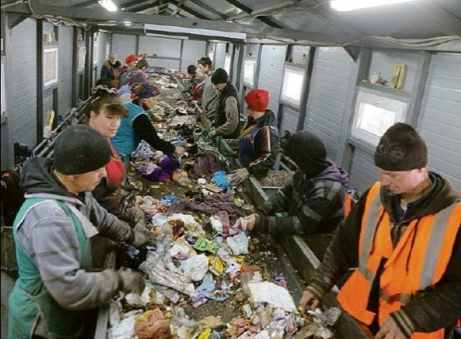
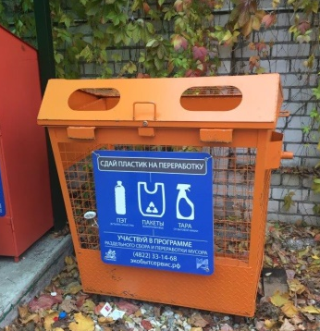
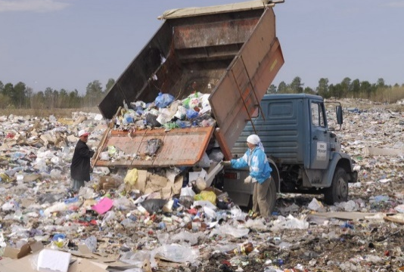
Рециклинг отходов пластмасс – тренды 2015-2016

Slide 10
Вторичный ПЭТФ – баланс российского рынка
Указаны цифры использования всеми производителями конечных изделий (волокно, листы, лента, преформы и т.д.), тонн в год
Импорт включает также «невидимый» импорт ПЭТ-хлопьев из Белоруссии и Казахстана (оценка ~5000 тонн из общих 18.000 тонн)
Как и в прошлом году, практически 100% импорта – ПЭТ-хлопья для производства полиэфирного волокна. В 2016 году явно в лидеры вышла Украина.
Крупнейшие страны-поставщики:
  Украина
  Казахстан
  Белоруссия
  Азербайджан
  Литва
  Таджикистан
~25%

Slide 11
Источники импорта вторичного ПЭТ
в Россию в 2016 (объем, тонн)

Slide 12
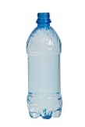
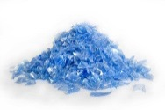
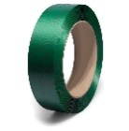
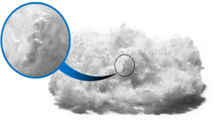
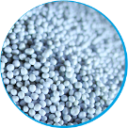
rПЭТ – ценовые индикаторы 2015 vs 2016 vs 2017
+5%
-43%
-3%
+10%
-6%
+4%
+0,2%
-9%
+5%
-11%
+8%
-11%
ПЭТ-ПБ
ПЭТ-ЧХ
ПЭТ-лента
Вторичное волокно,
РФ
Вторичное
импортное
волокно
ПЭТ-гранулы
(первичные)

Slide 13
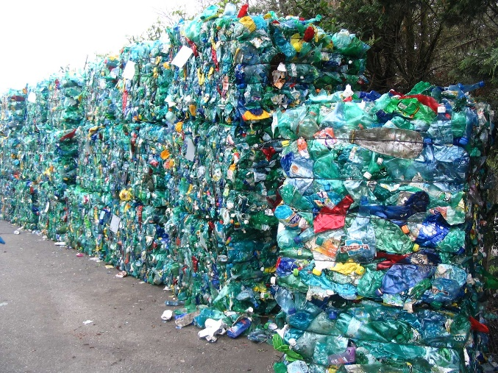
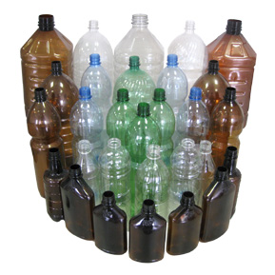
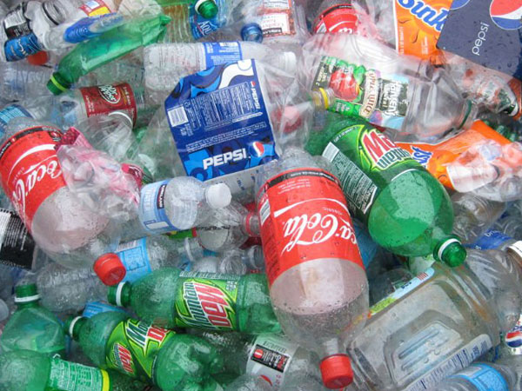
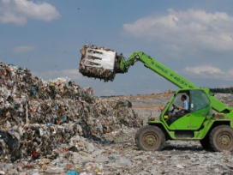

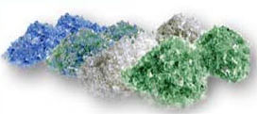
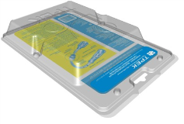

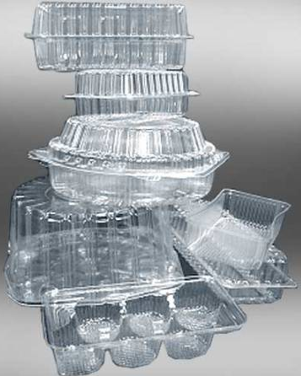

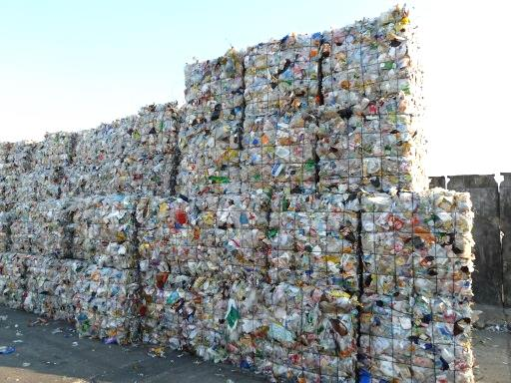

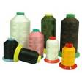
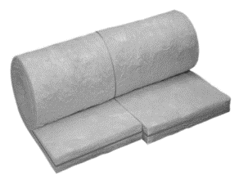


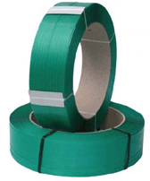
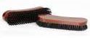
Что делают из отходов ПЭТ?
Notes:
13

Slide 14
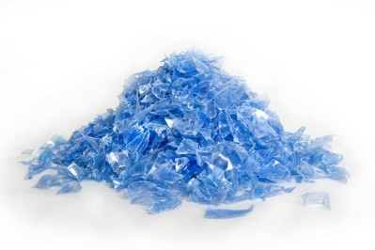
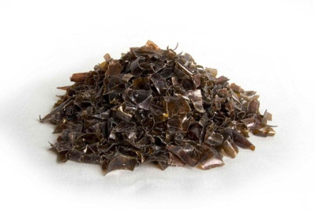
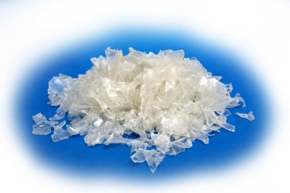
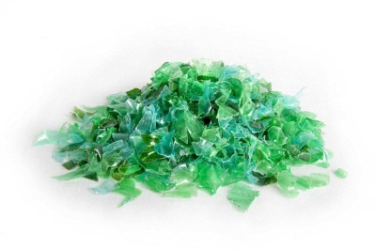
Потребление вторичного ПЭТФ по сегментам
*тонн
  *согласно данным аналитического отдела ProPartners International

Slide 15

Крупнейшие переработчики вторичного ПЭТ в России
Пларус, Солнечногорск,
единственное
качественное производство
вторичных ПЭТ-гранул
Экотехнологии, Тверь,
~7% идёт на ПЭТ-ленту,
остальное – на процессинг в волокно
Key players (map)
РБ-групп,
Гусь-Хрустальный,
весь объем
перерабатывается
в волокно
ТЕХНОПЛАСТ
(АВАНТЕКС)
Серково, весь объем
Перерабатывается в
Волокно и далее в
геотекстиль
Комитекс, Сыктывкар,
Весь объем идёт на волокно для
нетканых материалов
,
Петито, Кострома,
весь объем
перерабатывается в ПЭТ-ленту
ЭкоПэт, Казань,
весь объем
перерабатывают в лист
Номатекс, Ульяновск.обл,
весь объем
перерабатывается в волокно
для нетканых материалов
Вторком, Челябинск
собственная переработка
ПЭТ-бутылок, производство
ПЭ волокна и геотекстиля
Селена-ПЭТ, Усть-Джигута,
весь объем
перерабатывается в волокно
и далее частично в ТНП
Фройденберг Политекс,
Нижний Новгород, ПЭТ-хлопья
перерабатываются в нетканый
материал
Notes:
КР - Сам сделаю уточнённый

Slide 16
Рынок вторичного ПЭ в России - цифры
Notes:
Добавить названия графиков, а то фиг поймешь что и о чём (даже я не сразу вспомнил)
Забыла добавить к ПВД (610.000т) объем ЛПВД (165.000т).
Левую круговую надо сделать побольше хотя бы визуально, чтобы показать, что первичка гораздо больше вторички.
Цифры и подписи на всех графиках сделать крупнее, шрифт Trebuchet

Slide 17
Импорт вторичного ПЭ в Россию в 2013-2016
(объем, тонн)

Slide 18
Импорт вторичного ПЭ в Россию в 2013-2016
(объем, тонн)
Крупнейшие поставщики вторичного ПЭ в Россию в 2013-2016
(объем, тонн)

Slide 19






январь-февраль 2015г vs январь-февраль 2016г vs январь-февраль 2017г руб/кг вкл. НДС
Рынок вторичного ПЭ –
ценовые индикаторы
Отходы
Хлопья
Гранула

Slide 20










Что делают в РФ из отходов ПЭ –
Укрупненное деление рынка
Отходы
Чистые
(коммерческие и промышленные)
Грязные (полигон)
Мембраны
кровельная изоляция
Строительная фурнитура
Георешетка
Геомембрана
Труба дренажная
Ящики
Непищевые пленки
Канализационная
труба
Полимерпесчаные композиты
Notes:
20

Slide 21
ВЫВОДЫ
Текущий уровень сбора отходов ПЭТ-тары (~25%) позволяет говорить о появлении в России полноценной отрасли, уже представляющей интерес для инвестиций
В 2016 году мы впервые с 2005 года увидели первые признаки некоторого насыщения рынка сырьём, его доступность и стабильность цены
Рынок вторичной переработки ПЭ и ПП также растёт, но здесь существенный объем перерабатываемых отходов – промышленные отходы, использующиеся производителями по месту образования
Рынок вторичных полиолефинов остаётся в целом «кустарным», с большим числом малых предприятий, выпускающих низкокачественную продукцию в объемах десятки тонн в месяц и дискредитирующих идею использования «вторички»
Рынки сбора и переработки отходов других полимеров (ПВХ, ПС) пока крайне слабо развиты; ключевая проблема – отсутствие раздельного сбора и достаточных объемов сортировки ТКО

Slide 22
ВЫВОДЫ
Уточнение принятых в 2015 году законов в области экологического законодательства и появление новых правил в 2016 году окончательно определило направление движения отрасли:
  ВТОРИЧНАЯ ПЕРЕРАБОТКА БУДЕТ РАЗВИВАТЬСЯ АКТИВНЫМИ ТЕМПАМИ
Сегмент продолжает расти “2-digits”
      Эффект «низкого старта»
      Высокие цены на первичные полимеры
      Общий интерес к рециклингу и другим сегментам сферы обращения ТКО
Основные проблемы сегмента сегодня:
      По-прежнему низкие масштабы сбора фракций для переработки
      Неопределенность, связанная с продолжающейся обкаткой в плоскости законодательства и госрегулирования отрасли
      Высокая доля игроков, остающихся «в тени»

Slide 23

Спасибо
за ваш интерес к
вторичной переработке пластмасс!

